Slide 1

Sennheiser 브랜드 광고영상 기획안
과목명 : 3D 그래픽스 2
학번 : 20170677
이름 : 오융택

Slide 2



Slide 3
Inspired By Music
1945년 독일의 전기공학자
프리츠 젠하이저가
설립한 회사
이어폰, 헤드폰, 스피커 등
오디오 전문분야에서 특출난 제품회사
오디오의 미래를 선도

Slide 4
핵심가치
품질
환경
몰입
계승
혁신

Slide 5

영상컨셉
Into the true Sound World
제품을 사용하는 동안 어떠한 것에도
방해받지 않는다는 젠하이저의 소음 차단 능력 강조
뛰어난 이퀄라이저 시스템을 통한
현장에 있는 듯한 몰입감을 전달

Slide 6
핵심 컬러
검정색 : 전문성, 정교함
뛰어난 기술력과 제품 품질을 상징
흰색 : 깔끔함, 순수함, 세련됨
원본에 가까운 사운드를 재현해내는 정교한 사운드

Slide 7
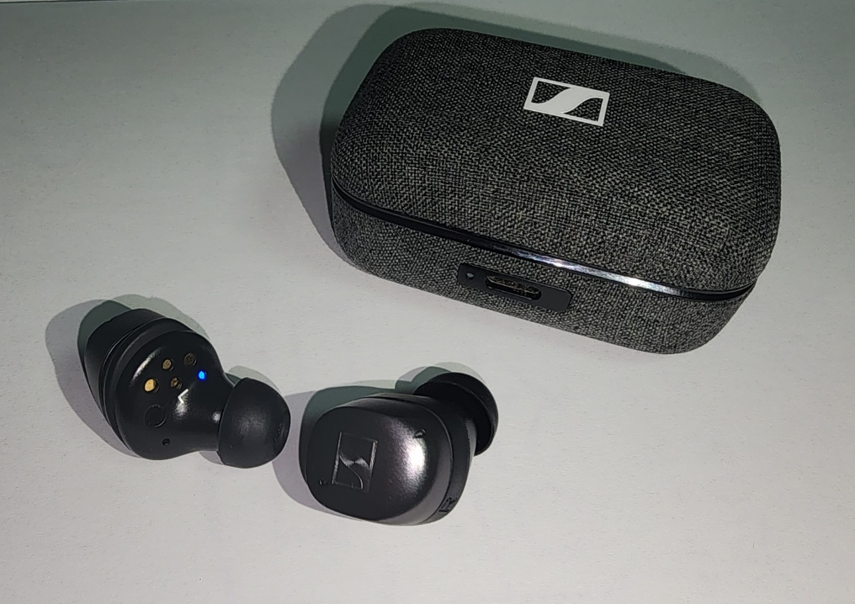
핵심 컬러
그라파이트 : 모던함, 안정감
기존의 검정색과 하얀색의 색상 조합
모던하고 세련된 느낌을 주며, 동시에 안정감과 심플함을 전달
제품의 고급스러움과 미니멀한 디자인을 강조

Slide 8
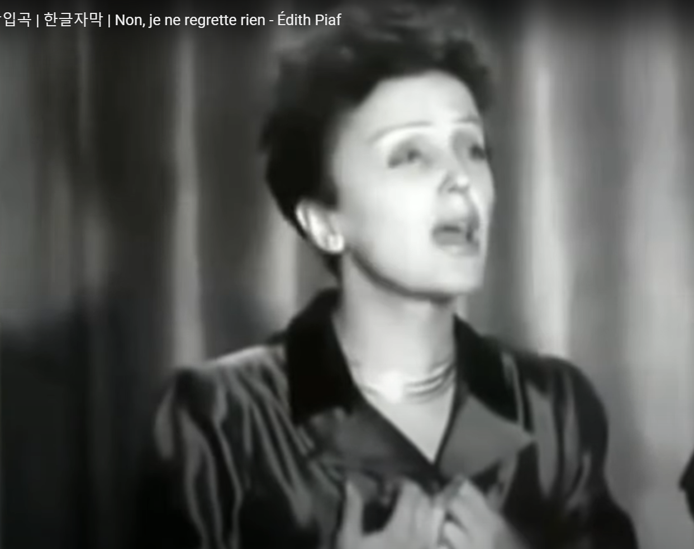
삽입곡
Non, je ne regrette rien - Édith Piaf
영화 Inception에서
무의식과 의식세계의
장면 전환을 표시할 때 사용했던
메인 삽입곡
음향 조절을 통해 긴장감을 더욱 고조시킬 수 있다.

Slide 9
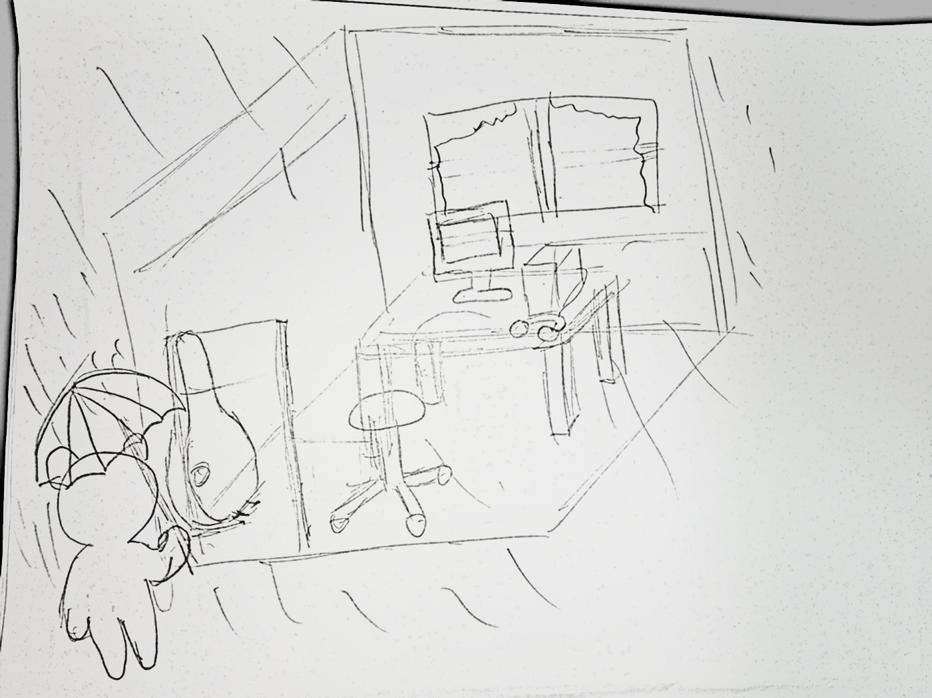
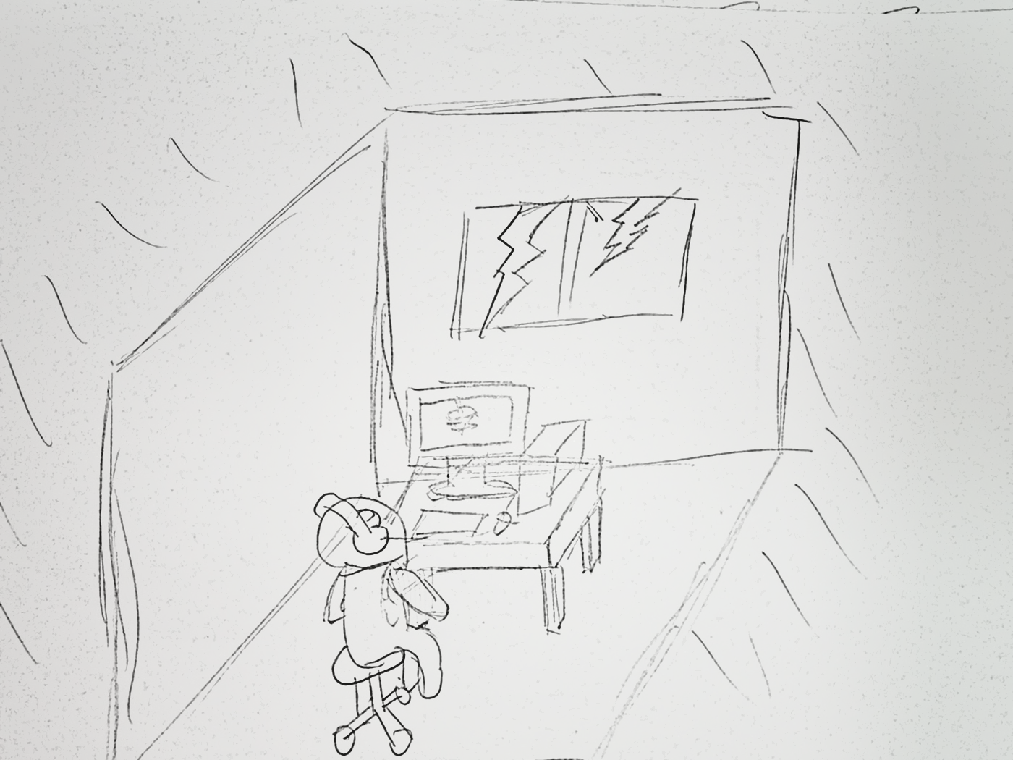
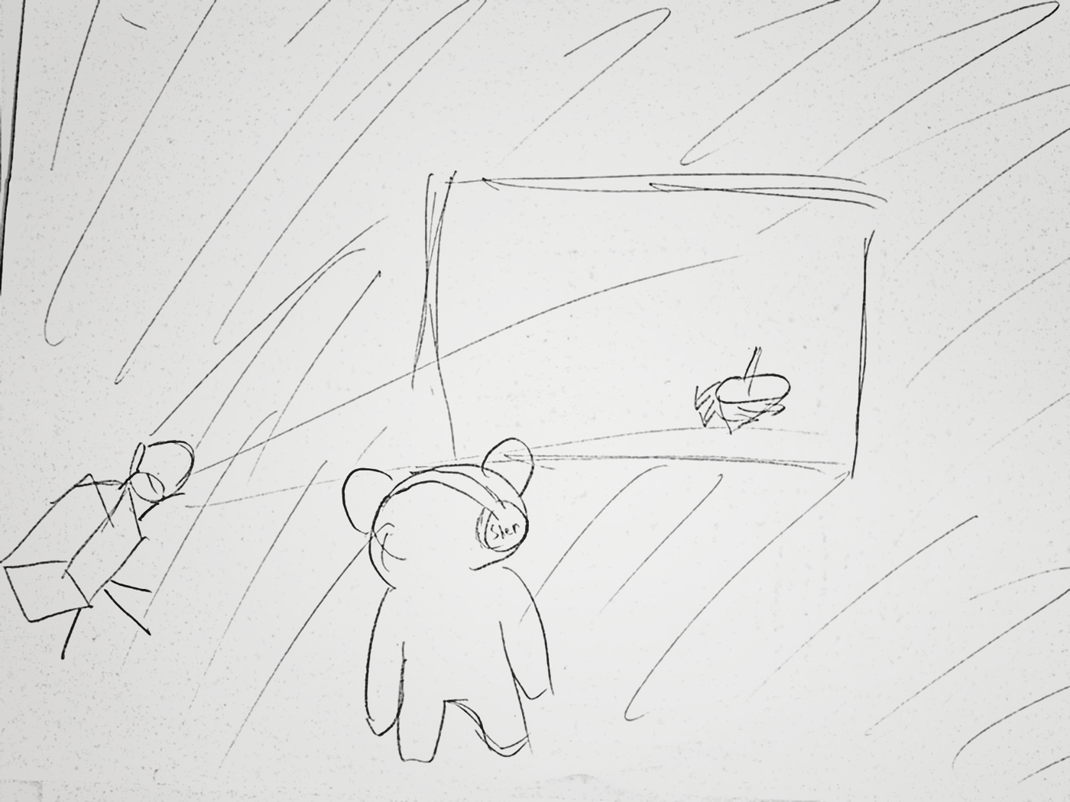
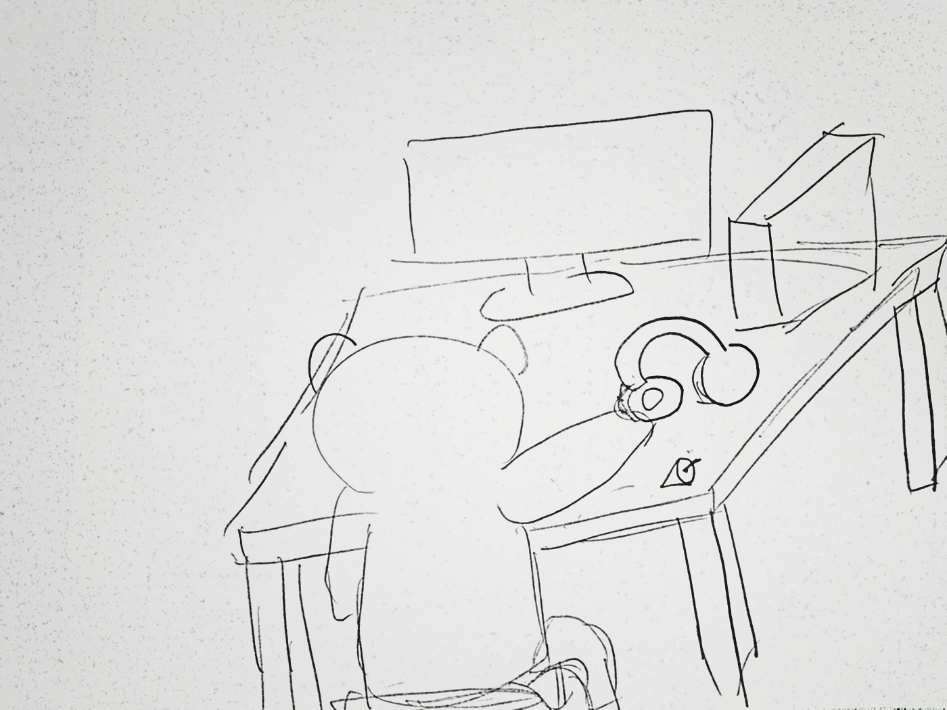
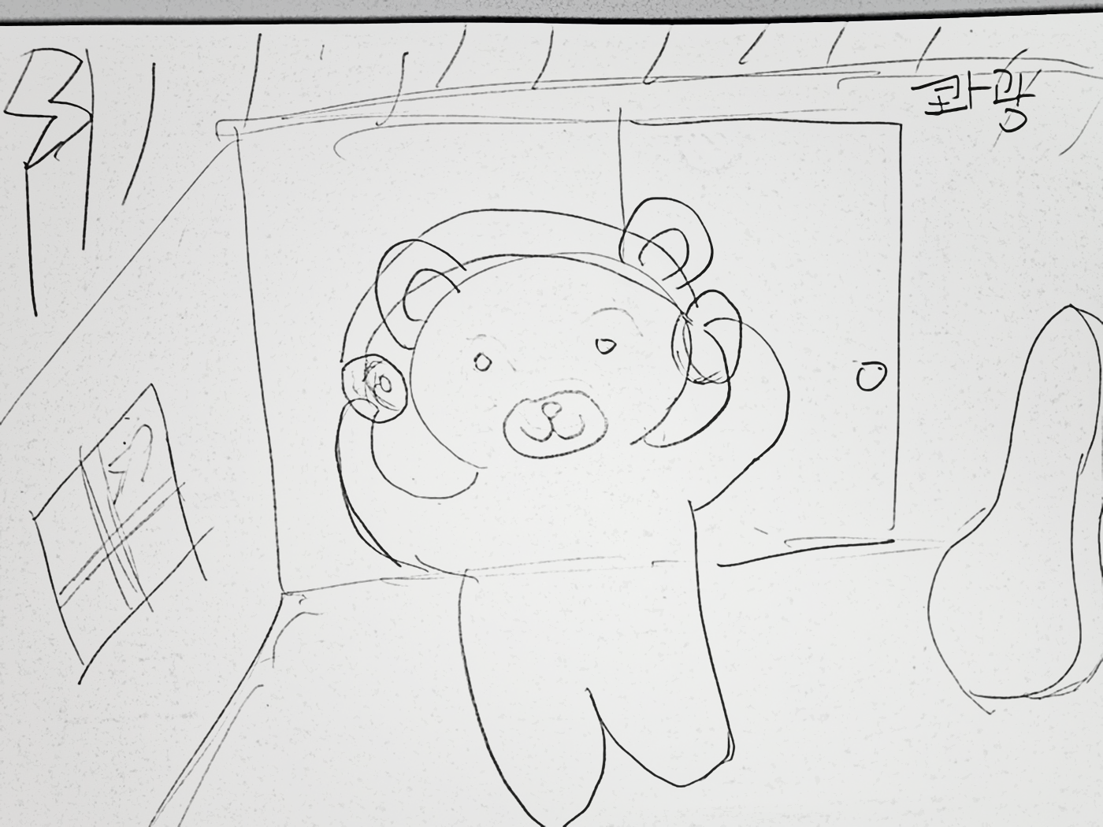
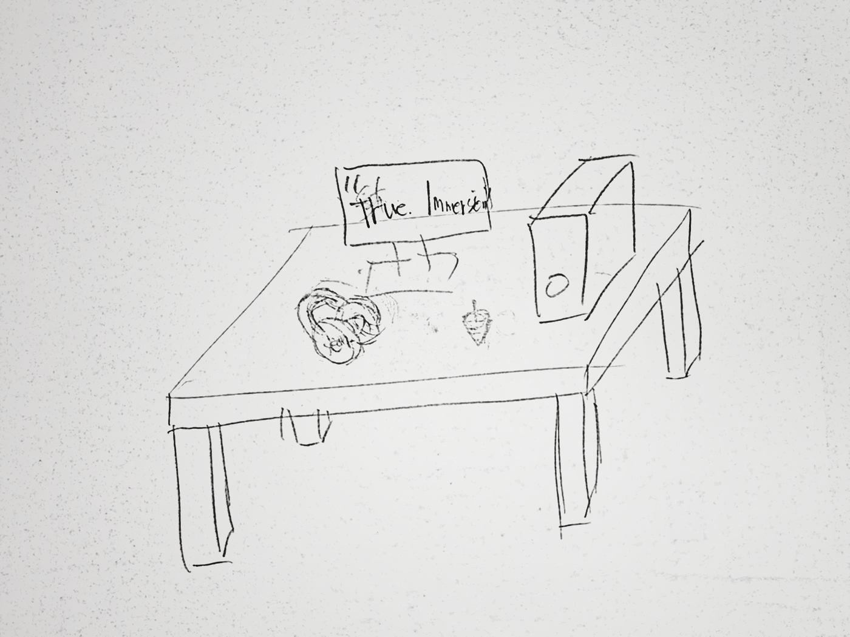

스토리보드
0~5초
5~10초
10~15초
15~25초
25~30초
30~35초
35~38초

Slide 10
0 ~ 5초 곰돌이가 귀가하는 장면, 스튜디오 밖은 비가 오고 있다.
스토리보드

Slide 11
5 ~ 10초 영상을 시청하려 하지만 밖에서 들려오는 천둥번개 소리에 헤드셋을 착용
스토리보드

Slide 12
10 ~ 15초 스튜디오 밖은 여전히 비가오고 창문 밖으로는 천둥이 치는 등 소음이 발생하지만 곰돌이에게는 들리지 않음 모니터로 줌인하면서 화면 암전
스토리보드

Slide 13
15 ~ 25초 암전된 화면이 다시 밝아지면서 외부와는 격리된 내면세계에서 곰돌이가 혼자서 대형 스크린을 통해 영상을 편안하게 감상 이 때 삽입곡의 음량이 점점 커진다.
스토리보드

Slide 14
25 ~ 30초 곰돌이는 만족한 표정으로 헤드셋을 벗으며 다시 현실 세계로 돌아온다 이 때 삽입곡의 음량을 줄이면서 환경 소음이 다시 들려오기 시작한다.
스토리보드

Slide 15
30~35초 책상 위의 화면에 영상 주제 메시지를 표시하면서 제품을 보여주고, 헤드셋에 줌인 하면서 메시지를 읽어준다.
스토리보드

Slide 16
35 ~ 40초 기업의 핵심 가치와 기업 로고가 나타나면서 엔딩
스토리보드

Slide 17
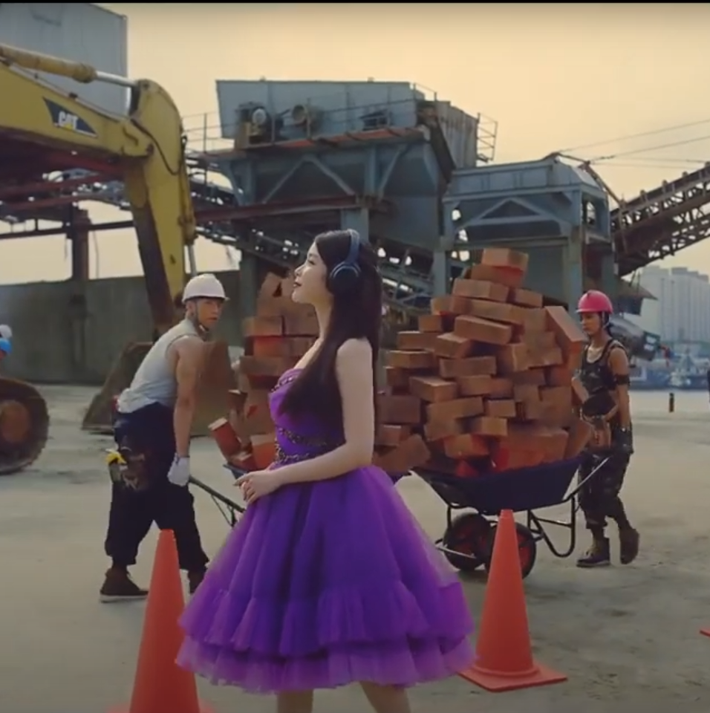
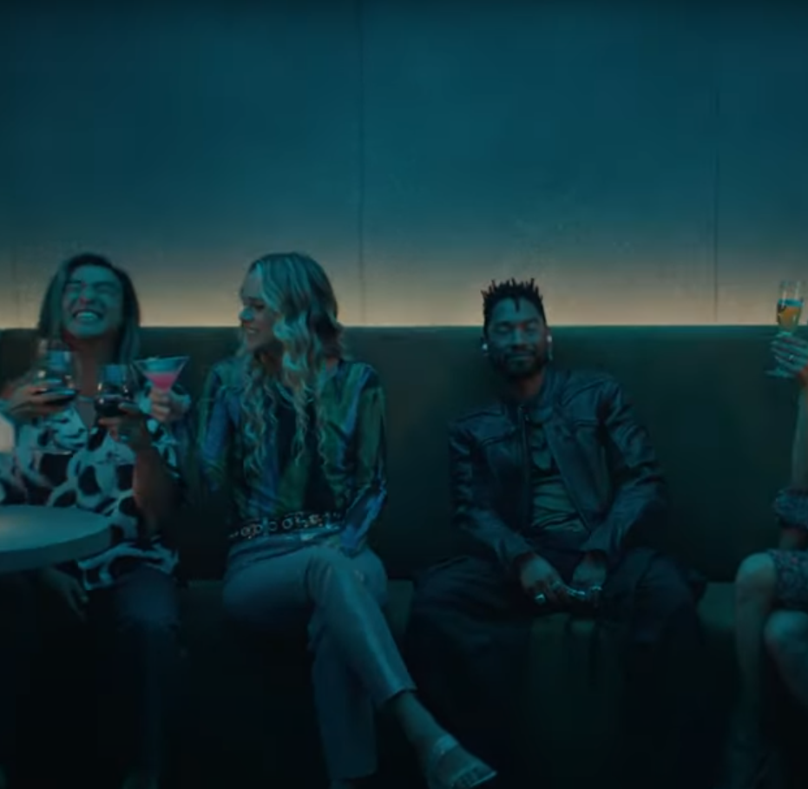
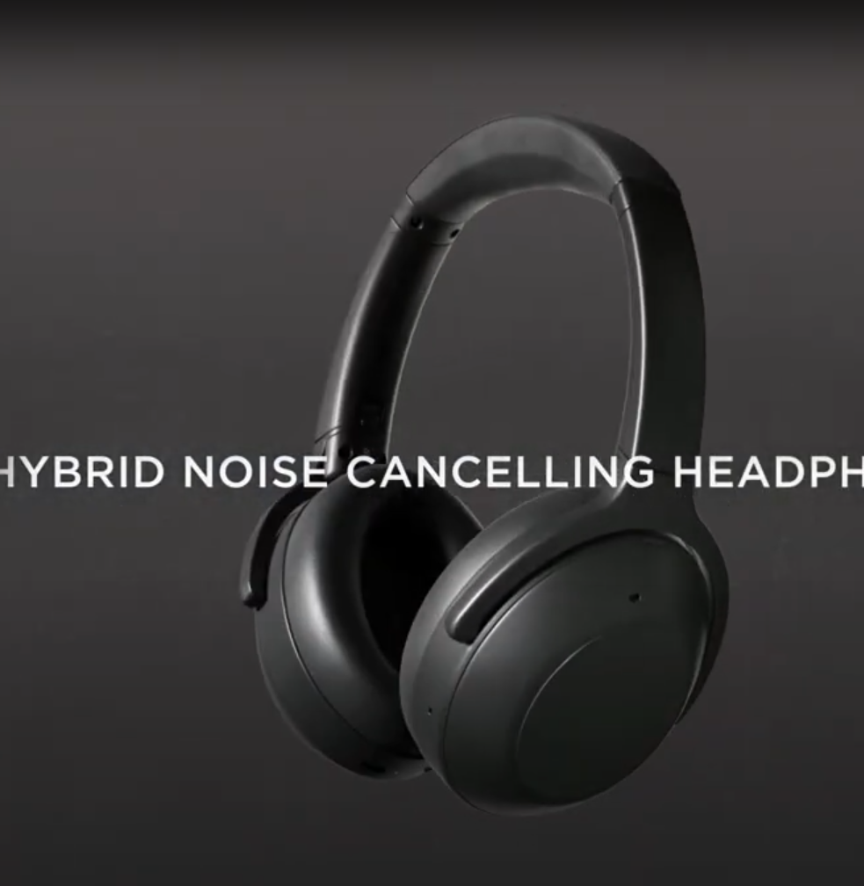

레퍼런스
소니 노이즈 캔슬링 헤드폰 WH 1000XM3 x 아이유 광고
소니WF-1000XM5 Official Ad
3D 헤드셋 모션그래픽 제품광고

Slide 18
감사합니다.

